Slide 1
Урок русского языка в 5 классе. Употребление времен. Спортивный репортаж (по упр.697).
.

Slide 2
Цели урока:
УЭ-0
Показать, как формы глаголов настоящего и будущего времени употребляются для изображения действий в прошлом;
формировать умение употреблять формы настоящего и будущего времени глагола;
формировать познавательную активность.;
познакомить со структурой репортажа, научить составлять его по данному началу с использованием сюжетных рисунков.
Обсудить цели урока по технологической карте (ТК), найти самую сложную : смотри УЭ 1-6.
Повторить знания, приобретенные на предыдущих уроках русского языка.
Развивать творческие способности, сообразительность, логическое мышление; развивать русскую речь, следить за культурой своей речи. Выявить и решить трудные моменты с помощью учебника и словаря.
Воспитывать чувства товарищества, взаимоуважения; доброжелательного отношения друг к другу.
ЧЬИ ЭТО ЦЕЛИ?

Slide 3
Цели урока:
УЭ-0
Показать, как формы глаголов настоящего и будущего времени употребляются для изображения действий в прошлом;
формировать умение употреблять формы настоящего и будущего времени глагола;
формировать познавательную активность.;
познакомить со структурой репортажа, научить составлять его по данному началу с использованием сюжетных рисунков.
Обсудить цели урока по технологической карте (ТК), найти самую сложную : смотри УЭ 1-6.
Повторить знания, приобретенные на предыдущих уроках русского языка.
Развивать творческие способности, сообразительность, логическое мышление; развивать русскую речь, следить за культурой своей речи. Выявить и решить трудные моменты с помощью учебника и словаря.
Воспитывать чувства товарищества, взаимоуважения; доброжелательного отношения друг к другу.
Учитель: создать условия для получения новых знаний
Ученик: узнать что-то новое, научиться что-то делать на этом уроке.

Slide 4
Планируемые результаты
УЭ – 0
Учащиеся должны знать:
условия выбора написания НЕ с глаголами, -ТСЯ и –ТЬСЯ в глаголах, Ь после шипящих в глагольных формах (используя алгоритм действия);
План написания спортивного репортажа.
Учащиеся должны уметь:
объяснять языковые явления;
объяснять пунктуацию при обращении;
определять вид и время глагола;
употреблять глаголы настоящего времени в рассказе о прошлом;
употреблять глаголы настоящего времени в составлени спортивного репортажа по картинкам (упр. 697);
уметь работать в паре , проявляя толерантность, корректность, взаимопомощь.

Slide 5
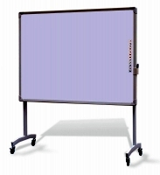
Проверка домашнего задания
УЭ –1
Цель: закрепить навыки правописания глаголов :
НЕ с глаголами,
-ТСЯ и –ТЬСЯ в глаголах,
Ь после шипящих в глагольных формах (в н.ф., во 2л., ед.ч.).
ТК, СР №24, вар.2 , стр.188. (по Цыбулько И.П.)
Ответы СР № 24, вариант 2
Задание №1: НЕ с глаголами пишется раздельно (кроме глаголов, которые не употребляются без НЕ).
Задания № | 2 | 3 | 4 | 5 | 6 | 7 | 8
Ответы | 2 | 1 | 2 | 4 | 3 | 1 | 1
Написать количество баллов. Максим. Балл -- 8 .

Slide 6
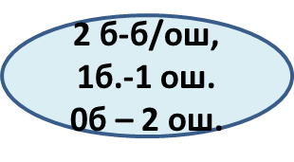
Проверка домашнего задания - упр. 693.
УЭ –1
Цель: закрепить умения
производить синтаксический анализ предложения:
определять время и вид глагола
Орфограммы № 22, 25: Ь, И, Ь, Е, Е, Е
Что ты клонишь над водами,
Ива, макушку свою?(4)
Вопросит., невосклиц., простое,
распр., осложнено обращением «ива».
Глаголы: клонишь, ловишь, томится,
трепещет, бежит, плещет, блещет, смеется.
Их время и вид: настоящее время, несовершенный вид.
3 б-б/ош,
2 б.-1 ош.
1 б. – 2 ош.
0 б.—более 2ош
1 б.—б/ош.
0 б.—1 ош..
Написать количество баллов.
Максим. балл -- 8

Slide 7
УЭ - 2

Slide 8
Тема урока.
Шестое мая.
Классная работа.
Употребление времен. Спортивный репортаж (по упр. 697).

Slide 9
Вспомним цели урока:
Показать, как формы глаголов настоящего и будущего времени употребляются для изображения действий в прошлом;
формировать умение употреблять формы настоящего и будущего времени глагола;
формировать познавательную активность.;
познакомить со структурой репортажа, научить составлять его по данному началу с использованием сюжетных рисунков.
Обсудить цели урока по технологической карте (ТК), найти самую сложную : смотри УЭ 1-6.
Повторить знания, приобретенные на предыдущих уроках русского языка.
Развивать творческие способности, сообразительность, логическое мышление; развивать русскую речь, следить за культурой своей речи. Выявить и решить трудные моменты с помощью учебника и словаря.
Воспитывать чувства товарищества, взаимоуважения; доброжелательного отношения друг к другу.
Учитель: создать условия для получения новых знаний
Ученик: узнать что-то новое, научиться что-то делать на этом уроке.

Slide 10
Поработайте в паре:
УЭ – 3
Помните эту цель урока:
воспитывать чувство товарищества, взаимопомощи, доброжелательного отношения друг к другу.
Устно продолжите один из рассказов, употребляя, где это уместно, глаголы в настоящем или будущем времени для оживления повествования.
Какую задачу вы изберёте: поделиться воспоминаниями в кругу знакомых, вызвать удивление, испугать и т. д.? Какой тон вы предпочтёте для своего рассказа? Решите это вместе!
Помогите товарищу правильно употребить глаголы и сделать рассказ «живым».
Переговаривайтесь тихо, чтобы не мешать другим учащимся. Решите, кто будет отвечать. Оценка будет одна
Оценка устного ответа.
5 баллов б/ош
4 балла 1-2 р/ош + г/ош
3 балла 3-4 р/ош + г/ош

Slide 11
В чем затруднение?
УЭ – 4
Р 697. Напишите по рисункам (с. 133-134) продолжение спортивного репортажа (в учебнике стр. 133-134)
РЕПОРТАЖ, -а, м. 1. Сообщение о местных событиях, о событиях дня, информация (в печати, по радио, телевидению). Р. о футбольном матче. Р. с места события. 2. Работа корреспондента, пишущего такие сообщения. Заниматься репортажем. || прил. репортажный, -ая, -ое (к 1 знач.).
РЕПОРТЁР, -а, м. Корреспондент, пишущий репортажи. || ж. репортерша, -и (разг.). || прил. репортерский, -ая, -ое.
Репортаж с места событий ведёт
КОММЕНТАТОР, -а, м. 1. Автор комментария. К. текста. 2. Человек, к-рый комментирует что-н. Спортивный к. || ж. ком-ментаторша, -и (ко 2 знач.; разг.). || прил. комментаторский, -ая, -ое.

Slide 12
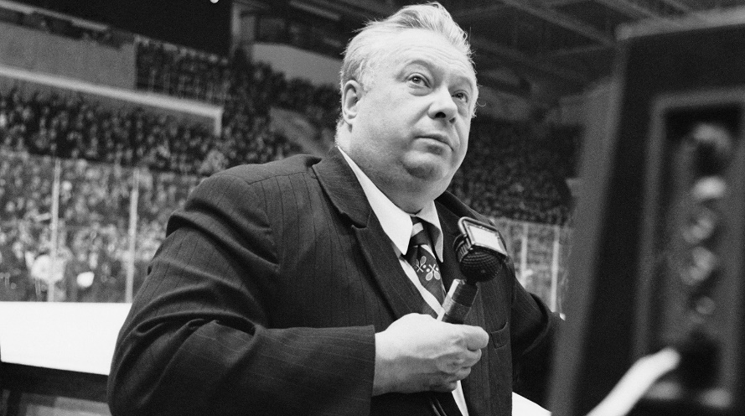
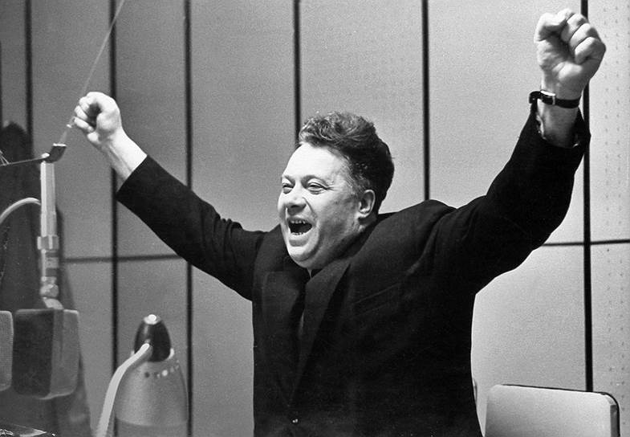
Озеров, Николай Николаевич (комментатор)
Перед вами портрет популярного спортивного обозревателя и комментатора XX века Николая Озерова. Он был первой ракеткой страны после ВОв, закончил театральный институт, играл в МХАТе, провел за свою жизнь 17 олимпиад и сотни спортивных репортажей.
Из высказываний спортивного обозревателя Николая Озерова:
«…нужно уметь отобрать самое главное из того, что происходит на твоих глазах»,
«…спортивный репортер должен прежде всего знать и любить спорт»,
«…вы должны так писать свои репортажи, чтобы каждый читатель «увидел» ваши соревнования».

Slide 13
Мы должны написать репортаж
УЭ – 5

Slide 14
Композиция репортажа:
зачин
(указывается место действия, настроения собравшихся и др.) отличается динамизмом;
2) центральная часть —
повествование, в котором используются глаголы в форме настоящего времени, создающие впечатление происходящего на наших глазах, а также глаголы прошедшего времени совершенного вида;
3) концовка —
оценка события. Автор репортажа может выразить свои чувства с помощью вопросительных и восклицательных предложений, обращений.

Slide 15
Лексико-орфографическая работа
касаться ворот,
второй тайм,
справедливый арбитр,
строгий рефери,
спортсмен.
Срываются,
начинают обгонять,
не отстают ни на шаг,
пронесся ураганом,
штурмуют ворота,
отражает нападение.
коснуться штанги,
УЭ-6
Тренер, тренировка.
Капитан команды,
вратарь, оборона,
полузащитник,
центральный нападающий,
запасной игрок,
пасовать, вводить мяч,
заменять игрока,
штрафной удар,
находиться вне игры,
хоккейный матч
Добиваться победы (как?) настойчиво, упорно.
Проигрывать (кому?) команде противника.
Болеть за команду (как?) яростно ,пассивно.
Заниматься (чем?) спортом.
Участвовать (в чем?) в соревнованиях, первенстве города.
Соревнования (какие?) по футболу.
Тренироваться (где?) на стадионе, на поле.
5 баллов б/ош
4 балла 1-2 ош
3 балла 3-4 ош

Slide 16
Оцени свою работу!
Прочитайте ещё раз в технологической карте цели урока.
Достигли ли вы целей урока?
В какой степени? Что помогло и что помешало вашей работе на уроке.
Оцените свою работу на уроке в баллах:
Общее количество баллов и оценка за урок
24-26 баллов «5»
19-23 баллов «4»
12-18 баллов «3»

Slide 17
Домашнее задание
§ 122 , упр. 697: допиши по рисункам продолжение репортажа.

Slide 18
Наброски репортажа
УЭ-7
План репортажа
1. Точное указание события, его места, времени.
2. Представление команд и участников соревнования. Представление судей.
3. Изложение хода игры, описание действий.
4. Впечатления репортера от игры, оценки.
Попробуем озаглавить будущий репортаж.
Попробуем написать черновик репортажа (10 минут на подготовку).
прочитаем наброски репортажа.
Желаю успеха!

Slide 19
Источники изображений
http://www.vectory.ru/products_pictures/CAW092a.gif
http://www.giftsmarketing.ru/upload/iblock/28b/4111_1_156_156.jpg
http://s59.radikal.ru/i163/0811/73/ad11fb505124.png
http://profclipart.ru/wpcontent/uploads/2011/05/notebook_psd_by_TLMedia-
http://images.yandex.ru/yandsearch?tex
http://www.rustrahovka.ru/upload/iblock/b8c/.png
http://www.grafamania.net/uploads/posts/2008-08/1219611582_7.jpg
http://images.yandex.ru/yandsearch?p=4&text=значки электронных словарей русского языка

